Slide 1
Shabat, o dia de descanso
Plano de aula para os anos iniciais do Ensino Fundamental
Juventude Judaica Organizada · jjo.org.br
Notes:
Boas-vindas a todos. Hoje vamos conhecer o Shabat, o descanso semanal judaico, e ver como ensiná-lo em sala de aula com respeito à diversidade religiosa e sem proselitismo.

Slide 2
Conhecendo o Shabat
O que o professor precisa saber antes da aula
Juventude Judaica Organizada · jjo.org.br
Notes:
Começamos pelo conteúdo. Antes de planejar a aula, o professor precisa entender o que é o Shabat, de onde ele vem e quais são seus principais elementos.

Slide 3
O que é o Shabat
— Dia de descanso semanal judaico, com espiritualidade, família e pausa
— Começa na sexta-feira, antes do pôr do sol
— Termina no sábado à noite, depois que escurece
— Encerra com a Havdalá, que significa "separação"
Juventude Judaica Organizada · jjo.org.br
Notes:
No calendário judaico, o dia começa ao anoitecer, e por isso o Shabat começa na sexta-feira. O material educativo do Yad Vashem o descreve como um dia de descanso físico, mental e espiritual. Ele se repete toda semana, e a Havdalá marca a passagem para a nova semana.

Slide 4
A origem bíblica do Shabat
— Na narrativa da criação, Deus cria o mundo em seis dias
— No sétimo dia, Deus descansa
— O Êxodo apresenta o Shabat como dia separado para o descanso
— O sábado é considerado um dia santo na tradição judaica
Juventude Judaica Organizada · jjo.org.br
Notes:
Na tradição judaica, o descanso do Shabat também lembra o descanso divino. É importante deixar claro aos alunos que essa é uma interpretação de fé e apresentá-la como tal. Assim, diferenciamos a tradição religiosa do conhecimento científico.

Slide 5
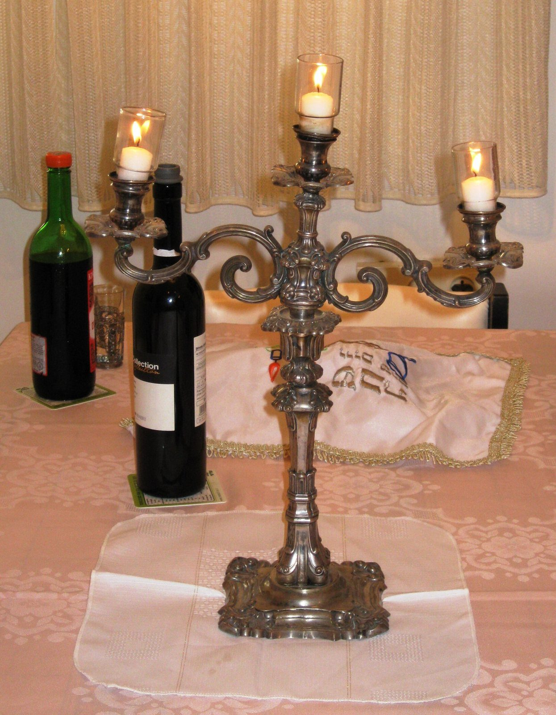
Os elementos do Shabat
— Velas: acesas antes do pôr do sol de sexta-feira
— Kidush: bênção sobre o vinho ou suco de uva
— Chalá: pão tradicional, muitas vezes trançado
— Refeição em família e Havdalá no sábado à noite
Juventude Judaica Organizada · jjo.org.br · Foto: מאטעלע · CC BY 2.5 · Wikimedia Commons
Notes:
Em muitas comunidades, uma mulher da família acende as velas, mas outras pessoas também podem participar, segundo o serviço Israel for You, ligado ao governo de Israel. O kidush santifica o Shabat e é recitado antes da refeição. A refeição em família pode incluir conversas, orações, músicas e histórias.

Slide 6
Um dia, muitas formas de viver
— Comunidades ortodoxas, conservadoras e reformistas vivem o Shabat de formas diferentes
— Famílias não religiosas também têm seu jeito
— O descanso do trabalho é a característica central do dia
— O objetivo não é "não fazer nada", mas viver com menos pressa
Juventude Judaica Organizada · jjo.org.br
Notes:
A tradição judaica define atividades que não devem ser feitas no Shabat, mas a interpretação varia entre os grupos. Algumas famílias evitam aparelhos eletrônicos ou dirigir; outras seguem práticas diferentes. Para as crianças, use uma frase simples: no Shabat, muitas famílias judias param as tarefas da semana para descansar e ficar juntas.

Slide 7
A aula na prática
Objetivos, roteiro e atividades
Juventude Judaica Organizada · jjo.org.br
Notes:
Agora vamos ao plano de aula propriamente dito: para quem ele foi pensado, o que se espera que os alunos aprendam e como conduzir cada etapa.

Slide 8
Objetivos e roteiro da aula
— Ensino Religioso, anos iniciais: diversidade cultural e religiosa
— Explicar o Shabat, quando começa e termina, e seus elementos
— Comparar dias especiais com respeito, sem hierarquizar tradições
— Quatro momentos: acolhida, explicação, atividade e fechamento
Juventude Judaica Organizada · jjo.org.br
Notes:
Antes de registrar o plano, consulte os códigos de habilidades da BNCC no currículo da sua rede. Na acolhida, pergunte o que a criança faria num dia especial para parar. Comece pela ideia de que descansar faz bem e diga desde o início que cada família judia pode viver o Shabat de um jeito. Ensine também a saudação "Shabat Shalom", que deseja um Shabat de paz.

Slide 9
Atividades para os alunos
— Relógio do Shabat: linha do tempo de sexta a sábado à noite
— Chalá de papel: três tiras trançadas com palavras como descanso e família
— Comparação: Shabat, domingo cristão e sexta-feira islâmica
— Entrevista com a família e desenho "Meu dia de pausa"
Juventude Judaica Organizada · jjo.org.br
Notes:
Essas atividades ensinam sobre o Shabat sem pedir que ninguém participe de um ritual. Os materiais são simples: imagens, papel colorido, tesoura sem ponta, cola, cartolina e cartões de vocabulário. No desenho, explique que se trata de uma comparação pedagógica, e não de reproduzir o ritual judaico.

Slide 10
Avaliação e respeito
Conhecimento, atitude e cuidados
Juventude Judaica Organizada · jjo.org.br
Notes:
No último bloco, vemos como avaliar a aprendizagem e quais cuidados garantem uma aula respeitosa para todos os alunos e famílias.

Slide 11
Como avaliar a aprendizagem
— Indica no Relógio quando o Shabat começa e termina
— Reconhece velas, kidush, chalá e Havdalá
— Aponta semelhanças e diferenças sem dizer que uma tradição é melhor
— Ouve os colegas e respeita crenças diferentes
Juventude Judaica Organizada · jjo.org.br
Notes:
Recolha o Relógio do Shabat e a Chalá de papel como registro e anote a participação na roda de conversa. O ponto essencial: não se avalia a crença do aluno, apenas o conhecimento e a atitude de respeito.

Slide 12
Cuidados com temas sensíveis
— Descrever uma tradição não é participar dela
— Prefira "muitas famílias judias" a "todos os judeus"
— Não transforme alunos judeus em porta-vozes
— Velas só em imagem; comentários preconceituosos são respondidos com calma
Juventude Judaica Organizada · jjo.org.br
Notes:
A legislação educacional brasileira determina o respeito à diversidade religiosa e veda o proselitismo no ensino público, como destaca o Ministério dos Direitos Humanos e da Cidadania. Também não simplifique a história: o descanso semanal moderno resultou de influências religiosas, sociais, trabalhistas e políticas. Diante de um comentário ofensivo contra judeus ou qualquer religião, interrompa e explique por que o respeito vale para todos. A JJO combate o antissemitismo sem ódio a nenhum povo ou religião.

Slide 13
Para conversar
— Se você tivesse um dia especial para parar, o que faria nele?
— Por que o descanso é importante para as pessoas e as famílias?
— Que semelhanças existem entre os dias especiais de diferentes tradições?
Juventude Judaica Organizada · jjo.org.br
Notes:
Abra a conversa com calma e acolha respostas diversas. Lembre que nenhuma família precisa ter a mesma religião ou o mesmo jeito de descansar.

Slide 14
Para levar
— O Shabat é o descanso semanal judaico, de sexta a sábado à noite
— Velas, kidush, chalá, refeição em família e Havdalá marcam o dia
— Cada família judia pode viver o Shabat de um jeito
— Ensinar sobre uma tradição é diferente de praticá-la
— Respeito vale para todos; "Shabat Shalom" deseja um Shabat de paz
Juventude Judaica Organizada · jjo.org.br
Notes:
Retome as ideias centrais e agradeça a participação. Para aprofundar, indique as fontes do Yad Vashem, do serviço Israel for You e a nota do Ministério dos Direitos Humanos e da Cidadania sobre o Ensino Religioso na BNCC.

